Slide 1
第八章 JDBC高级应用
JDBC扩展

Slide 2

回顾
提问
什么是JDBC？
简述JDBC查询数据的步骤？
如何防止SQL注入?
为什么要使用配置文件？

Slide 3


本章目标
掌握DAO模式
掌握DBUtil工具类
掌握连接池技术

Slide 4
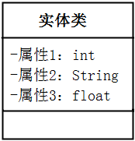
什么是DAO
非常流行的数据访问模式——DAO模式
Data Access Object(数据存取对象)
位于业务逻辑和持久化数据之间
实现对持久化数据的访问
DAO
数据表
类
列1
列2
列3
DAO起着转换器的作用，把实体类转换为数据库中的记录

Slide 5
DAO模式的组成
DAO模式的组成部分
DAO接口
DAO实现类
实体类的包名：entity、models、pojo、vo
数据库封装工具类

Slide 6
学员操作
需求说明
创建数据库工具类DB，配置文件
定义实体类Subject，与表Subject对应
定义SubjectDao接口
在接口中定义添加方法，传递实体对象为参数
创建SubjectDao的实现类，实现添加方法

Slide 7
DBUtil
DbUtils是Apache组织提供的一个对JDBC进行简单封装的开源工具类库，使用它能够简化JDBC应用程序的开发，同时也不会影响程序的性能
使用时需要导入commons-dbutils-x.x.jar包

Slide 8
三个核心功能
QueryRunner类中提供对sql语句操作的API.(增,删,改,查)
ResultSetHandler接口，用于定义select操作后，怎样封装结果集
DbUtils类，它就是一个工具类,定义了关闭资源与事务处理的方法,有一个close方法,可以释放资源

Slide 9
QueryRunner类的操作
增，删，改
qr.update(Connection conn，String sql)
查询
qr.query(Connection conn，String sql，ResultSetHandler rsh)
rsh 是结果集的处理方式,传递ResultSetHandler接口实现类
编写实现类

Slide 10
学员操作
需求说明
使用DAO模式
对工资等级表salgrade实现CRUD操作

Slide 11
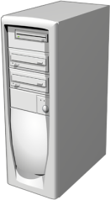
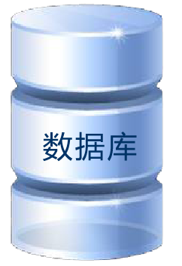
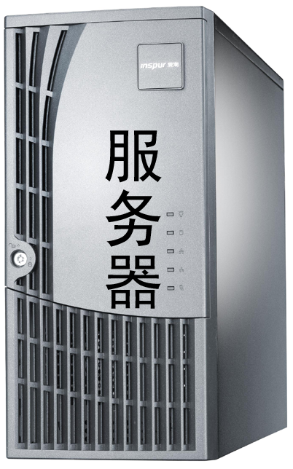

什么是连接池
多次重复操作
请求
操作（打开连接）
响应
结果（关闭连接）
频繁的连接和释放操作是一个非常耗时耗资源的行为
当并发访问数量较大时，执行速度受到极大影响
所以预先同数据库建立一些连接，放在内存中
应用程序需要建立数据库连接时直接从该内存中申请一个
用完后再放回去

Slide 12



生活中的连接池
已连接，直接通话
已连接，直接通话
……
拨打热线电话，热线电话对外是相同的号码，允许同时接入多个电话
当所有客服都在忙，再有电话打入就需要等待，直到其中有一个客服出现空闲

Slide 13
连接池技术原理
应用程序从连接池中获得连接
Connection1
请求
响应
Connection2
Connection3

Slide 14
流行的连接池技术-DBCP
DBCP
DataBase Connection Pool 数据库连接池，是java数据库连接池的一种，由Apache开发，通过数据库连接池，可以让程序自动管理数据库连接的释放和断开。
没有自动回收空闲连接的功能
使用需要2个包:
commons-dbcp.jar
commons-pool.jar

Slide 15
使用DBCP
BasicDataSource bds = new BasicDataSource();
bds.setDriverClassName("oracle.jdbc.OracleDriver");
bds.setUrl("jdbc:oracle:thin:@localhost:1521:orcl2");
bds.setUsername("sunguoan");
bds.setPassword("123");
bds.setMaxActive(10);//最大连接数量
bds.setMinIdle(5);//最小空闲连接
bds.setMaxIdle(8);//最大空闲连接
bds.setInitialSize(3);//初始化连接
Connection con = bds.getConnection();
获得数据源
连接参数
也可以放在properties文件中
连接池特定参数
取得一个连接对象

Slide 16
流行的连接池技术-C3P0
C3P0
C3P0是一个开源的JDBC连接池，它实现了数据源和JNDI绑定，支持JDBC3规范和JDBC2的标准扩展。目前使用它的开源项目有Hibernate，Spring等。
有自动回收空闲连接功能
使用需要1个jar包：
c3p0-0.9.1.2.jar

Slide 17
使用C3P0
ComboPooledDataSource cpds = new ComboPooledDataSource();
cpds.setDriverClass("oracle.jdbc.OracleDriver");
cpds.setJdbcUrl("jdbc:oracle:thin:@localhost:1521:orcl2");
cpds.setUser("sunguoan"); cpds.setPassword("123");
cpds.setMaxPoolSize(100);//连接池中保留的最大连接数
cpds.setMaxIdleTime(60); //最大空闲时间,60秒内未使用则丢弃连接，若为0则永不丢弃
cpds.setInitialPoolSize(10);//初始化时获取三个连接
// 得到一个Connection Connection con = cpds.getConnection();
获得数据源
连接参数
也可以放在xml文件中
连接池特定参数
取得一个连接对象

Slide 18
c3p0-config.xml
<?xml version="1.0" encoding="UTF-8"?> <c3p0-config> <default-config> <!--基本配置 --> <property name="driverClass">oracle.jdbc.OracleDriver</property> <property name="jdbcUrl">jdbc:oracle:thin:@localhost:1521:orcl2</property> <property name="user">sunguoan</property> <property name="password">123</property>
<!--扩展配置 -->
<!--所有连接用完时应用程序getConnection的等待时间 --> <property name="checkoutTimeout">30000</property>
<!--测试空闲连接的间隔时间 --> <property name="idleConnectionTestPeriod">30</property>
<!--初始化时创建的连接数 --> <property name="initialPoolSize">10</property>
<!--连接的最大空闲时间 秒 --> <property name="maxIdleTime">30</property>
<!--拥有的最大连接数 --> <property name="maxPoolSize">100</property>
<!--保持的最小连接数 --> <property name="minPoolSize">10</property> <!-- 缓存PreparedStatement的总数 --> <property name="maxStatements">200</property>
</default-config> </c3p0-config>

Slide 19
流行的连接池技术-Druid
德鲁伊，阿里出品，淘宝和支付宝专用数据库连接池
Druid是目前最好的数据库连接池
在功能、性能、扩展性方面，都超过其他数据库连接池，包括DBCP、C3P0、BoneCP、Proxool、JBoss DataSource
Druid已经在阿里巴巴部署了超过600个应用，经过了严苛的考验
使用需要1个包：druid-1.1.x.jar

Slide 20
使用Druid
DruidDataSource dds = new DruidDataSource();
dds.setDriverClassName("oracle.jdbc.driver.OracleDriver");
dds.setUrl("jdbc:oracle:thin:@localhost:1521:orcl2");
dds.setUsername("sunguoan");
dds.setPassword("123");
dds.setMaxActive(100);//最大连接数量
bds.setMinIdle(5);//最小空闲连接
bds.setInitialSize(3);//初始化连接
// 得到一个Connection
conn = dds.getConnection();
获得数据源
连接参数
也可以放在properties文件中
连接池特定参数
取得一个连接对象

Slide 21
src/db.properties
driverClassName=oracle.jdbc.driver.OracleDriver url=jdbc:oracle:thin:@localhost:1521:orcl username=sunguoan password=123123 #初始化连接数量 initialSize=10 #最大连接数量 maxActive=50 #最大空闲连接 maxIdle=20 #最小空闲连接 minIdle=5 #超时等待时间以毫秒为单位 6000毫秒/1000等于60秒 maxWait=60000
在Druid连接池的配置中，driverClassName可配可不配，如果不配置会根据url自动识别dbType(数据库类型)，然后选择相应的driverClassName

Slide 22
连接池小结
DBCP是一个依赖Jakarta commons-pool对象池机制的数据库连接池.DBCP可以直接的在应用程序中使用，Tomcat的数据源使用的就是DBCP。
c3p0是一个开放源代码的JDBC连接池，它包括了实现jdbc3和jdbc2扩展规范说明的Connection 和Statement 池的DataSources 对象。
Druid世界上最好用的连接池技术。
连接池也需要conn.close(),但并不是释放，而是放回池中

Slide 23
总结
数据存取对象
对象->DAO转换器->表中记录
DAO接口，DAO实现类，实体类，数据库工具类
DAO
DBUtil工具
连接池
Apache推广的简化JDBC操作的组件
尤其是对dao查询的简化是美丽的
JDBC高级
DBCP：apache生产
C3P0 ：开源
Druid ：国人的骄傲

